Slide 1
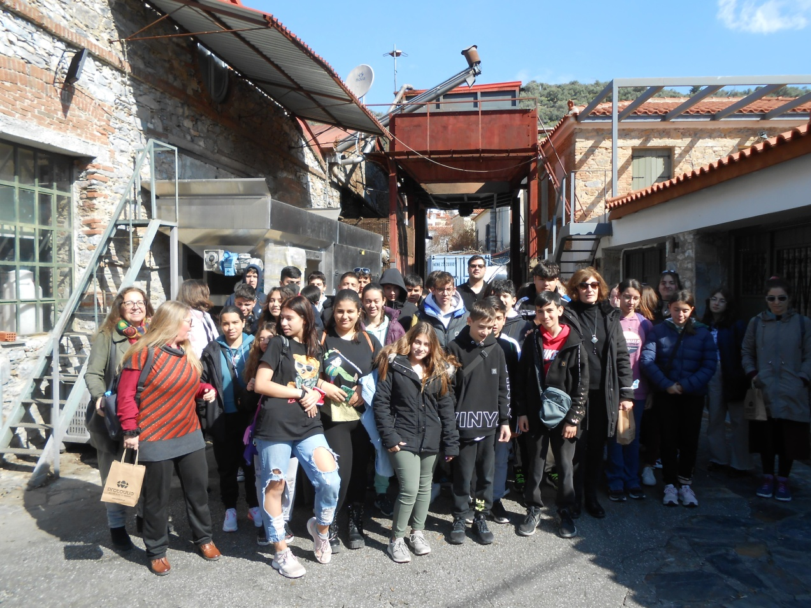
Επίσκεψη στο ελαιοτριβείο «Πρωτούλη»

Slide 2
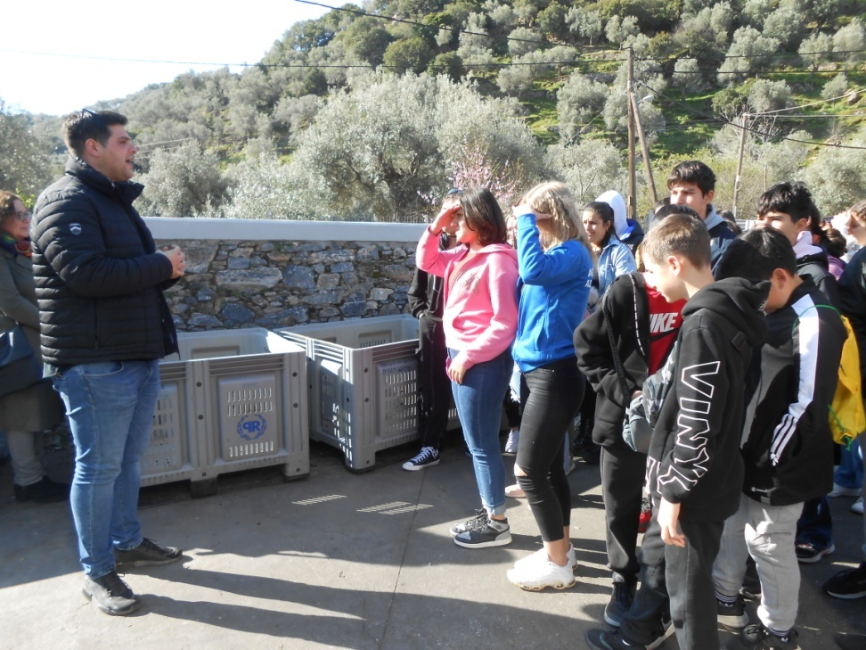
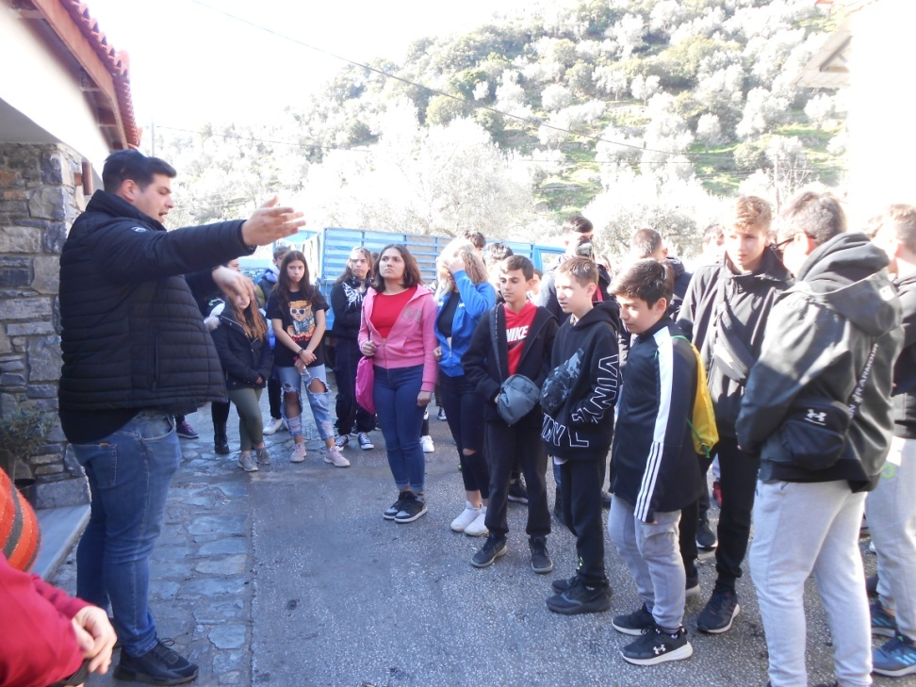
Την Πέμπτη 30 Μαρτίου οι τάξεις Β΄και Γ΄του Σχολείου μας επισκέφθηκαν το ελαιοτριβείο «Πρωτούλη» στο Πλωμάρι

Slide 3
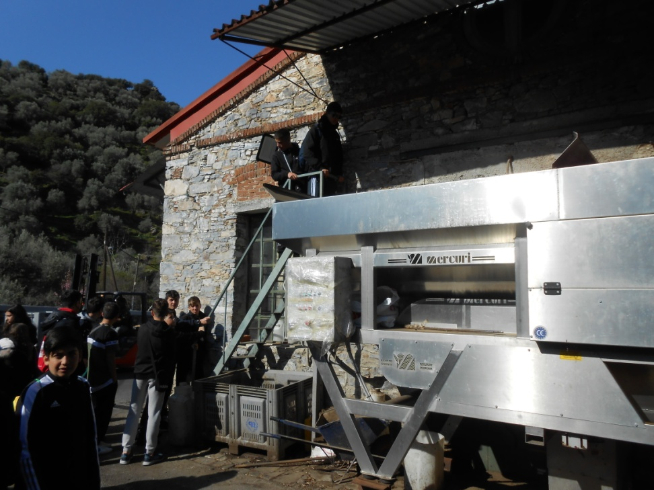
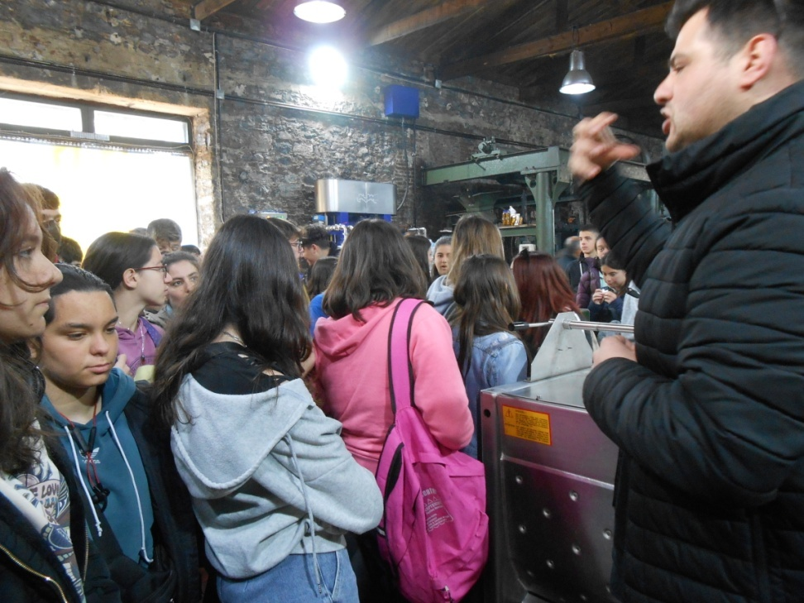
Ξεναγηθήκαμε από τον κ. Βλάση στο ελαιοτριβείο και είχαμε την ευκαιρία να παρακολουθήσουμε όλη τη διαδικασία της παραγωγής του λαδιού

Slide 4
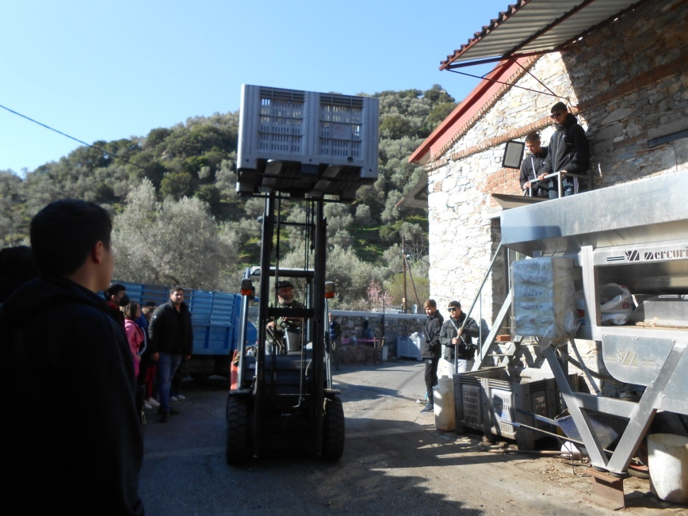
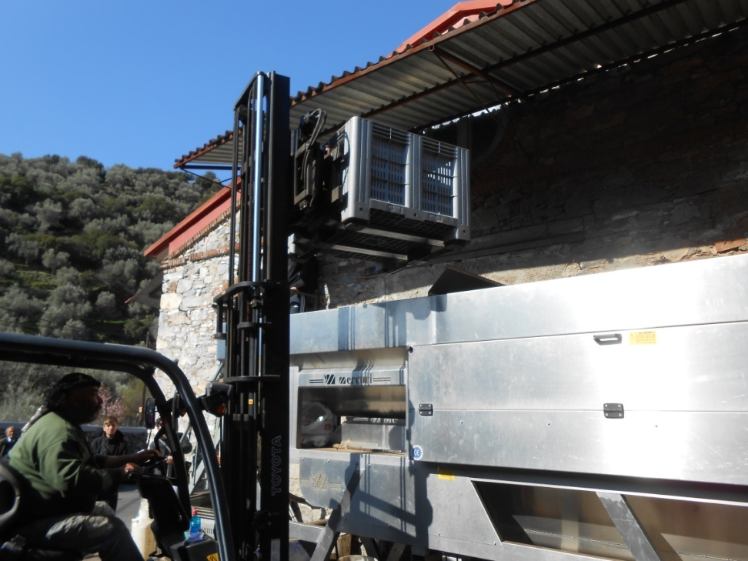
Η μεταφορά του ελαιοκάρπου και ο διαχωρισμός του από τα φύλλα και τα κλαδιά

Slide 5
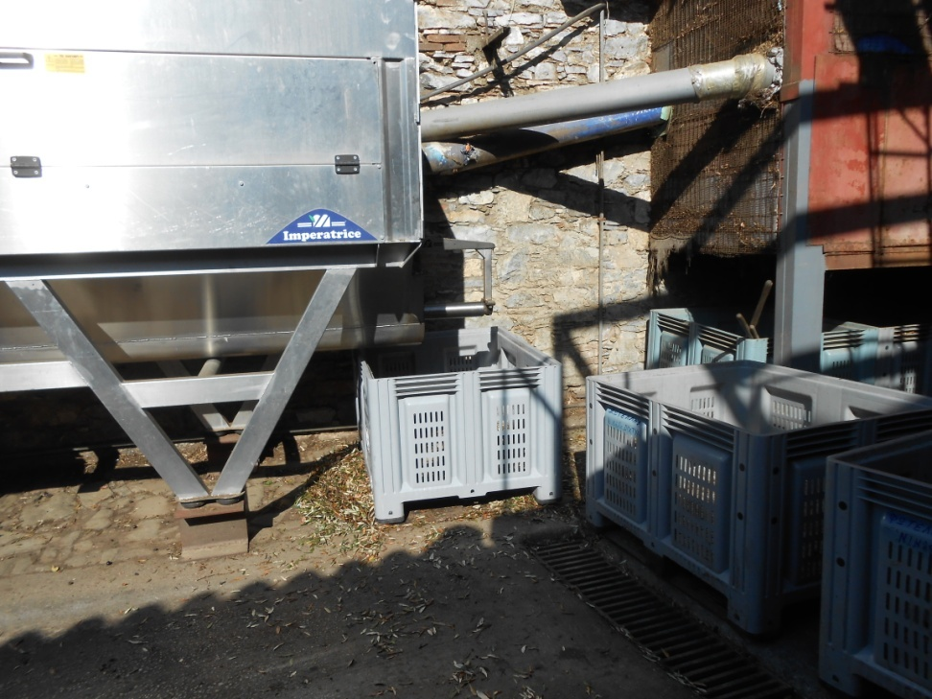
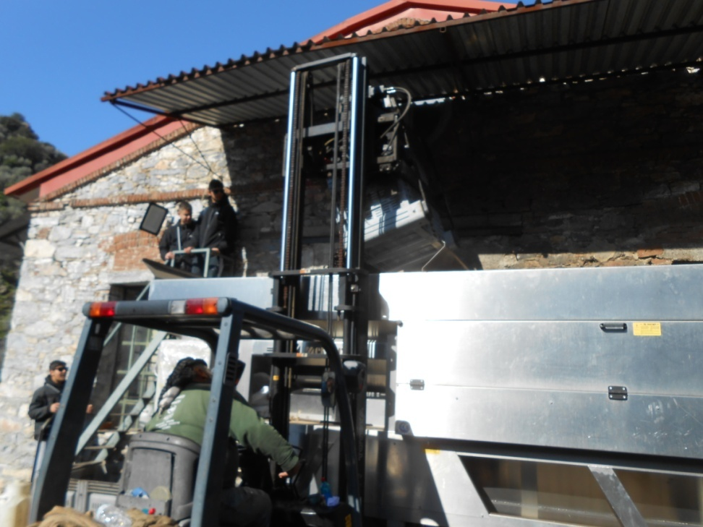
Οι ελιές καθαρίζονται και μεταφέρονται με ιμάντα στο εσωτερικό του ελαιοτριβείου

Slide 6
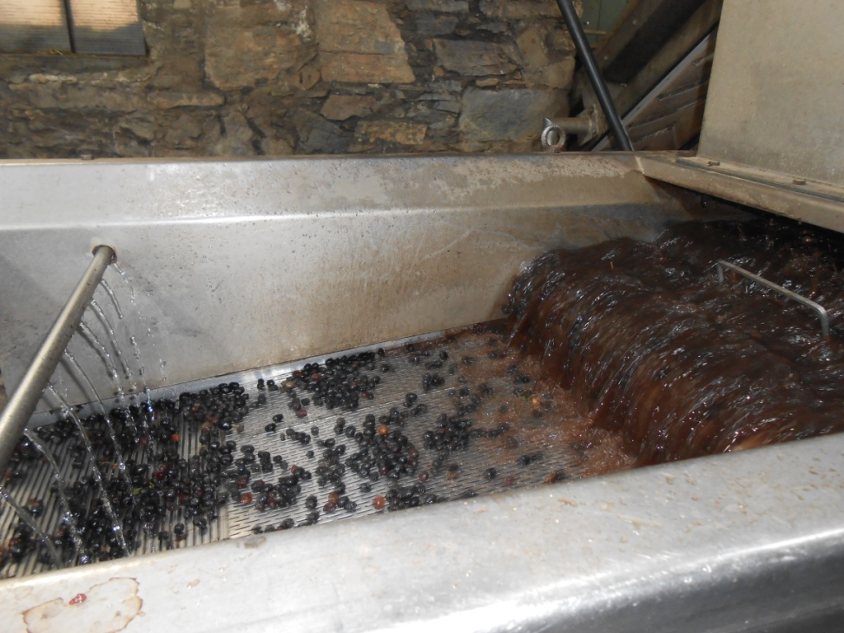
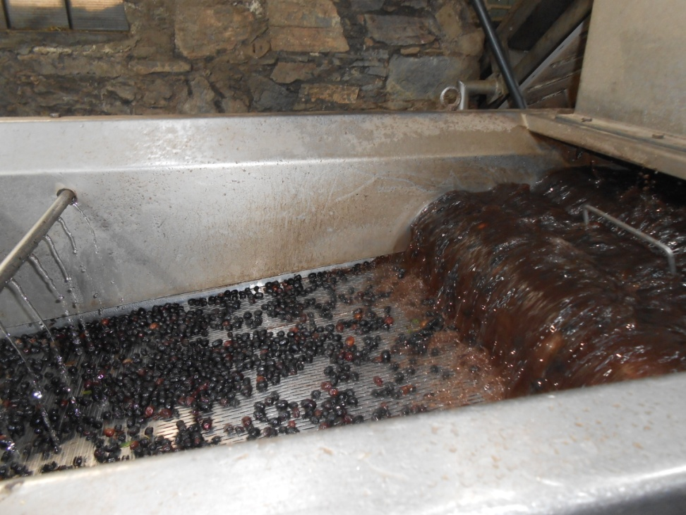
Το πλύσιμο του καρπού

Slide 7
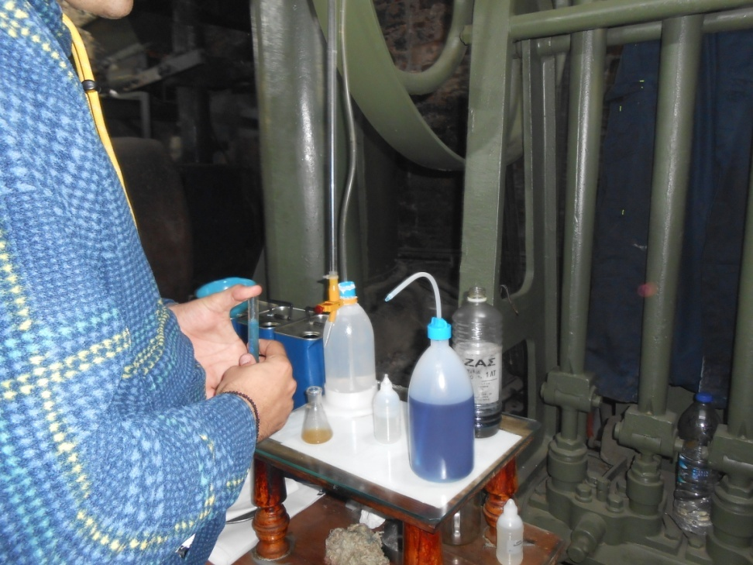
Παρακολουθήσαμε πώς γίνεται η οξυμέτρηση του λαδιού

Slide 8
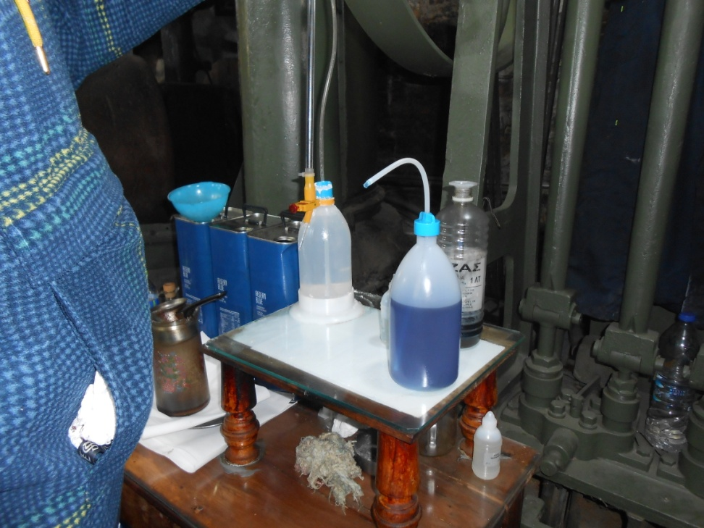
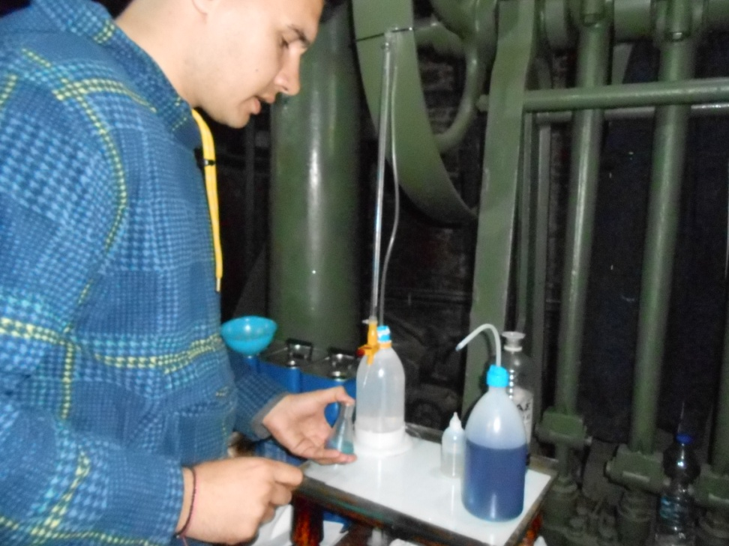
Οξυμέτρηση

Slide 9
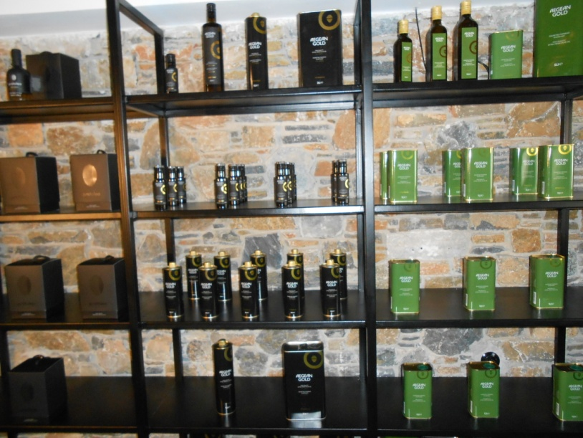
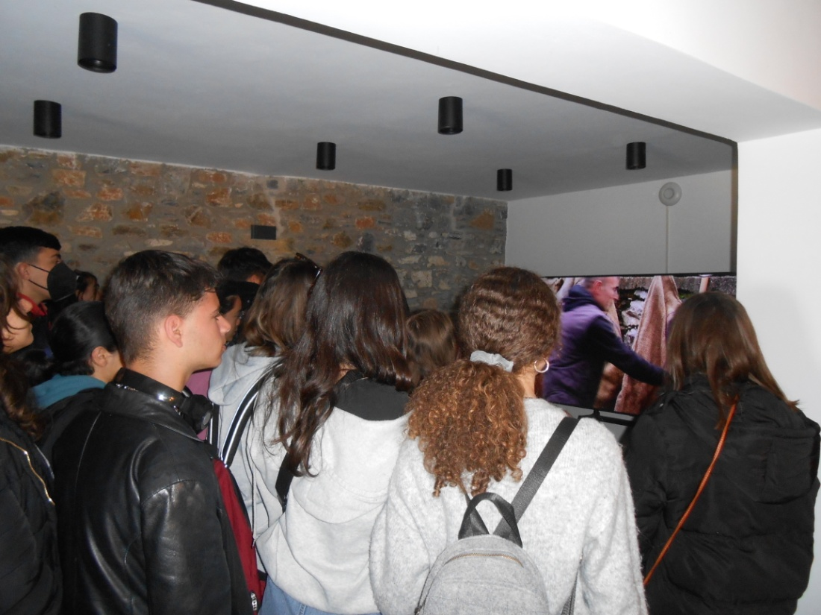
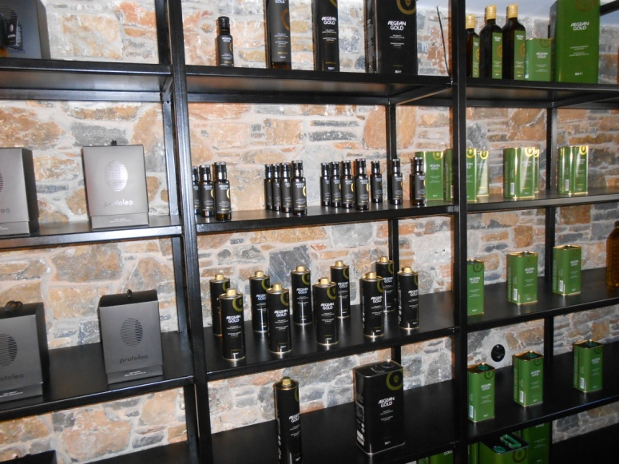
Επισκεφθήκαμε τον χώρο της έκθεσης των προϊόντων που διατίθενται προς πώληση

Slide 10
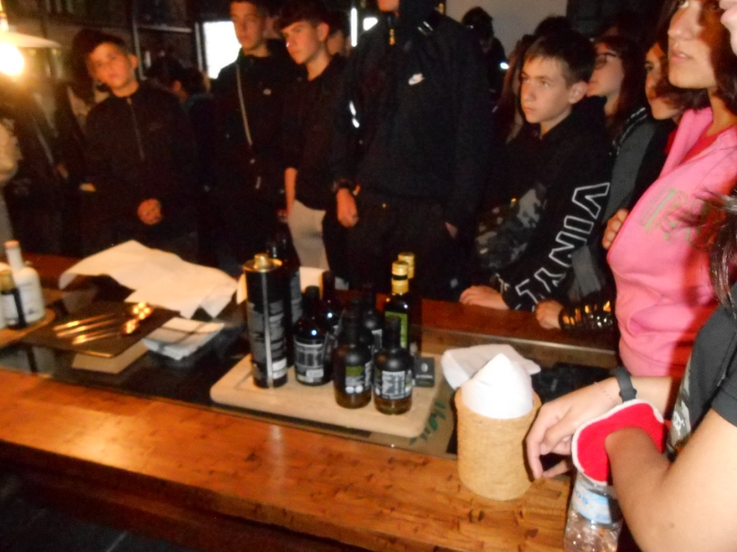
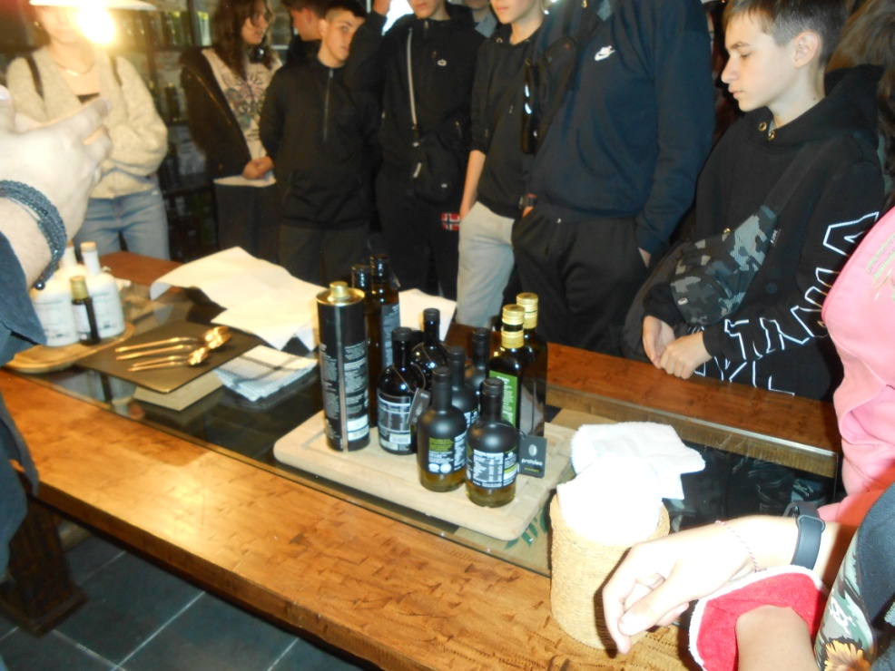
Μας μίλησαν για τις ποικιλίες της ελιάς και τις κατηγορίες του ελαιολάδου

Slide 11
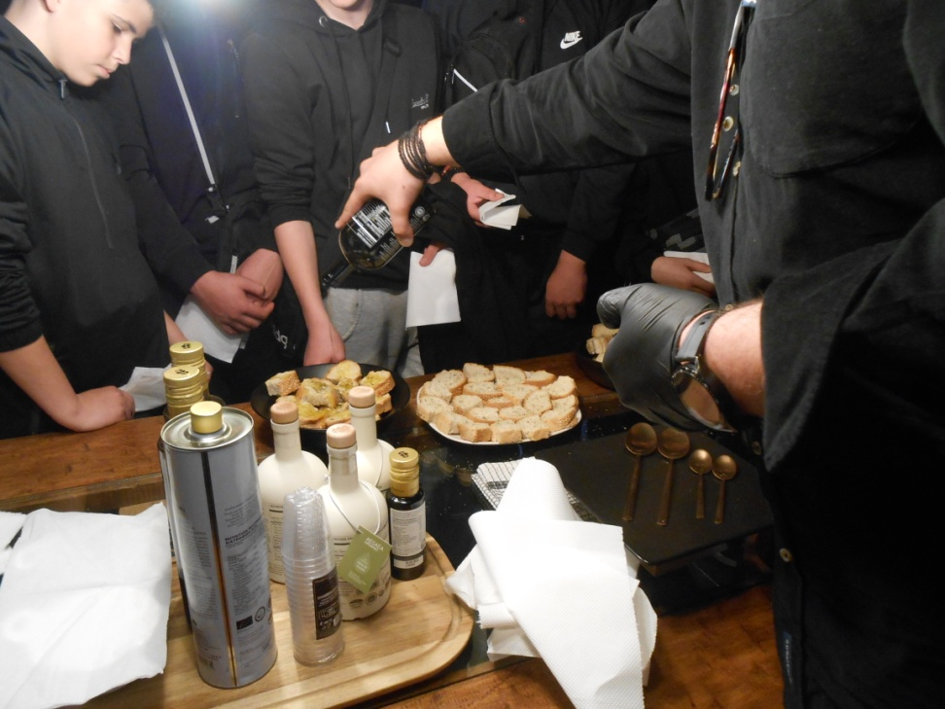
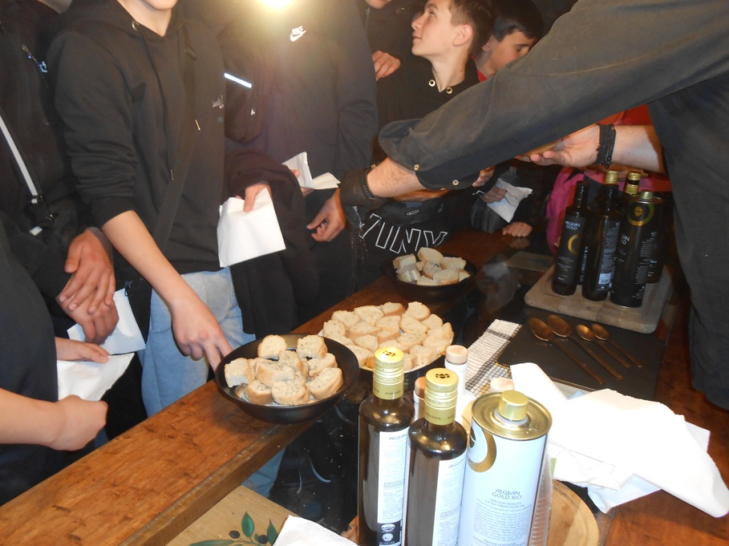
Εκεί μας περίμενε μια ευχάριστη έκπληξη, δοκιμάσαμε το λάδι σε φέτες ψωμιού . Ήταν υπέροχο!!!

Slide 12
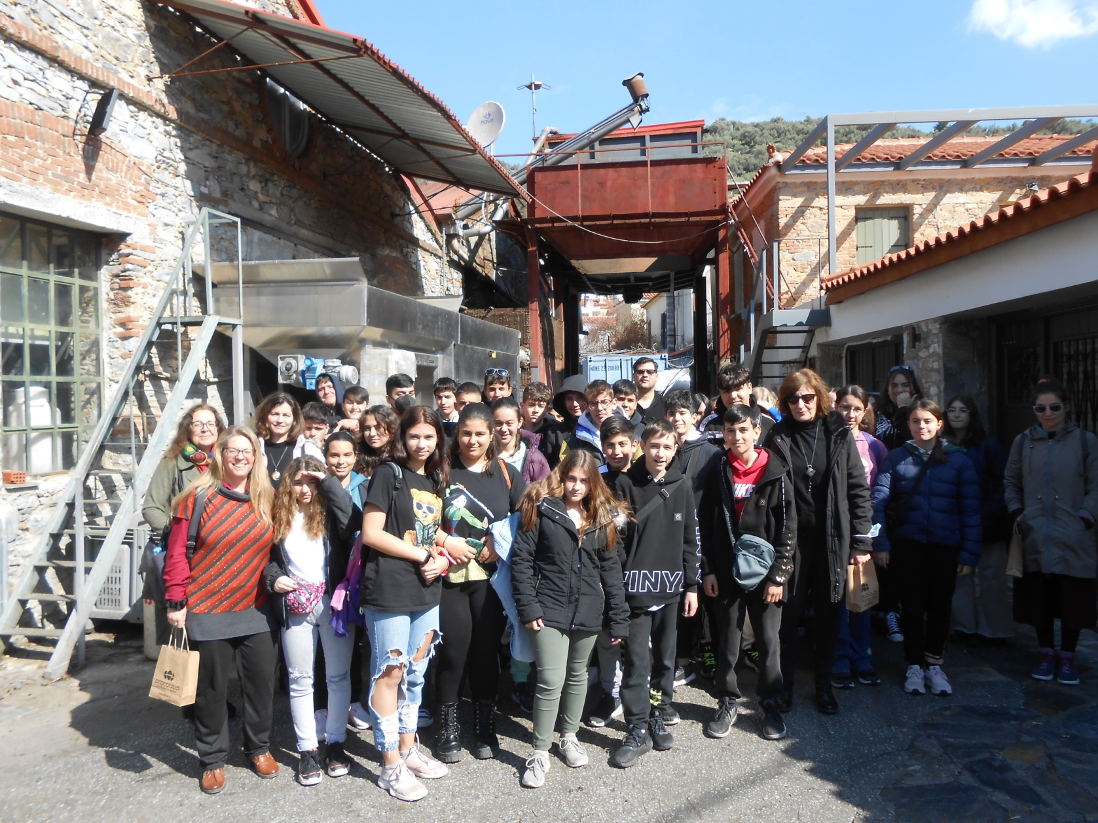
Ήταν μια μοναδική εμπειρία!

